Slide 1

Светодиодный светильник своими руками
Должиков Семён Александрович
1
2022

Slide 2
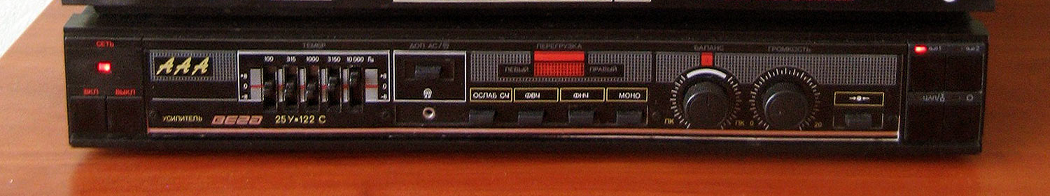
Введение:
Недавно, слово светодиод ассоциировалось только с индикаторными приборами. Они были довольно дорогими и излучали всего несколько цветов и слабо светили. С развитием технологий, цена на светодиодные изделия постепенно снижалась, область применения расширялась.
Сегодня их используют в разных приборах, применяются практически везде, где нужны осветительные приборы. Фары и лампы в автомобилях оснащены светодиодами, рекламу на щитах выделяют светодиодные ленты. В бытовых условиях они также не менее часто применяются.
2
1. Индикаторные светодиоды в аудиокомплексе 1991 года

Slide 3

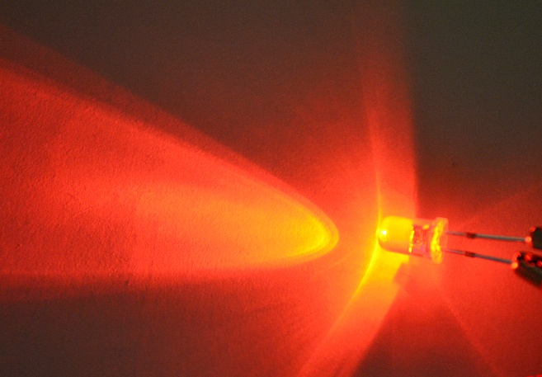
Содержание
1. Цели и задачи проекта(4)
2. История создания первого светодиода(5)
3. Основные этапы изготовления прибора(6, 7, 8, 9, 10)
4. Апробация прибора и возникшие проблемы(11)
5. Заключение(12)
6. Глоссарий(13)
1.1 Современный светодиод
3

Slide 4

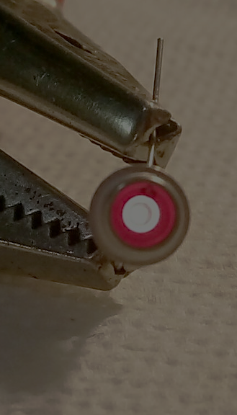
Цели и задачи проекта:
Изучить устройство светодиода
Разработать корпус прибора из дерева не используя клея.
Разработать схему
Подготовить необходимые элементы для сборки
Собрать и настроить прибор
Убедиться в исправности прибора
4
1.2 Старый светодиод

Slide 5
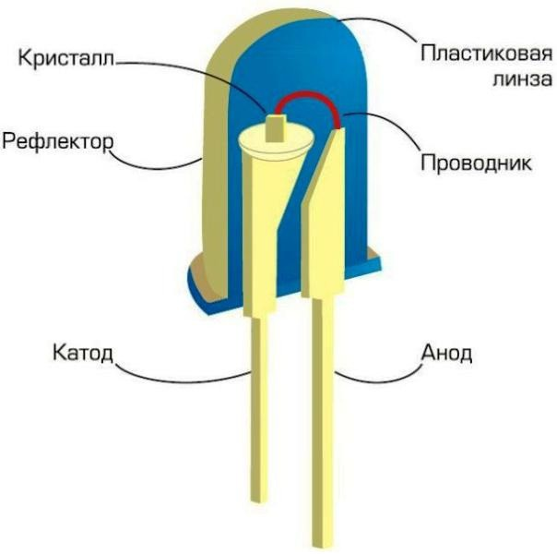
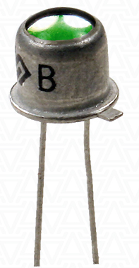
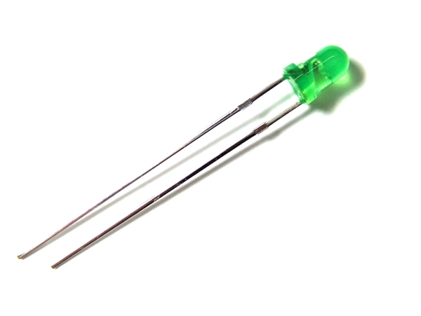
Светодиод—полупроводниковый прибор, создающий излучение света при пропускании через него электрического тока.
Первый в мире практически применимый светодиод, работающий в красном диапазоне, разработал Ник Холоньяк в Университете Иллинойса для компании General Electric в 1962 году. Холоньяк, таким образом, считается «отцом современного светодиода».
5
3. Светодиод СССР
4. Китайский светодиод
2.Строение светодиода

Slide 6
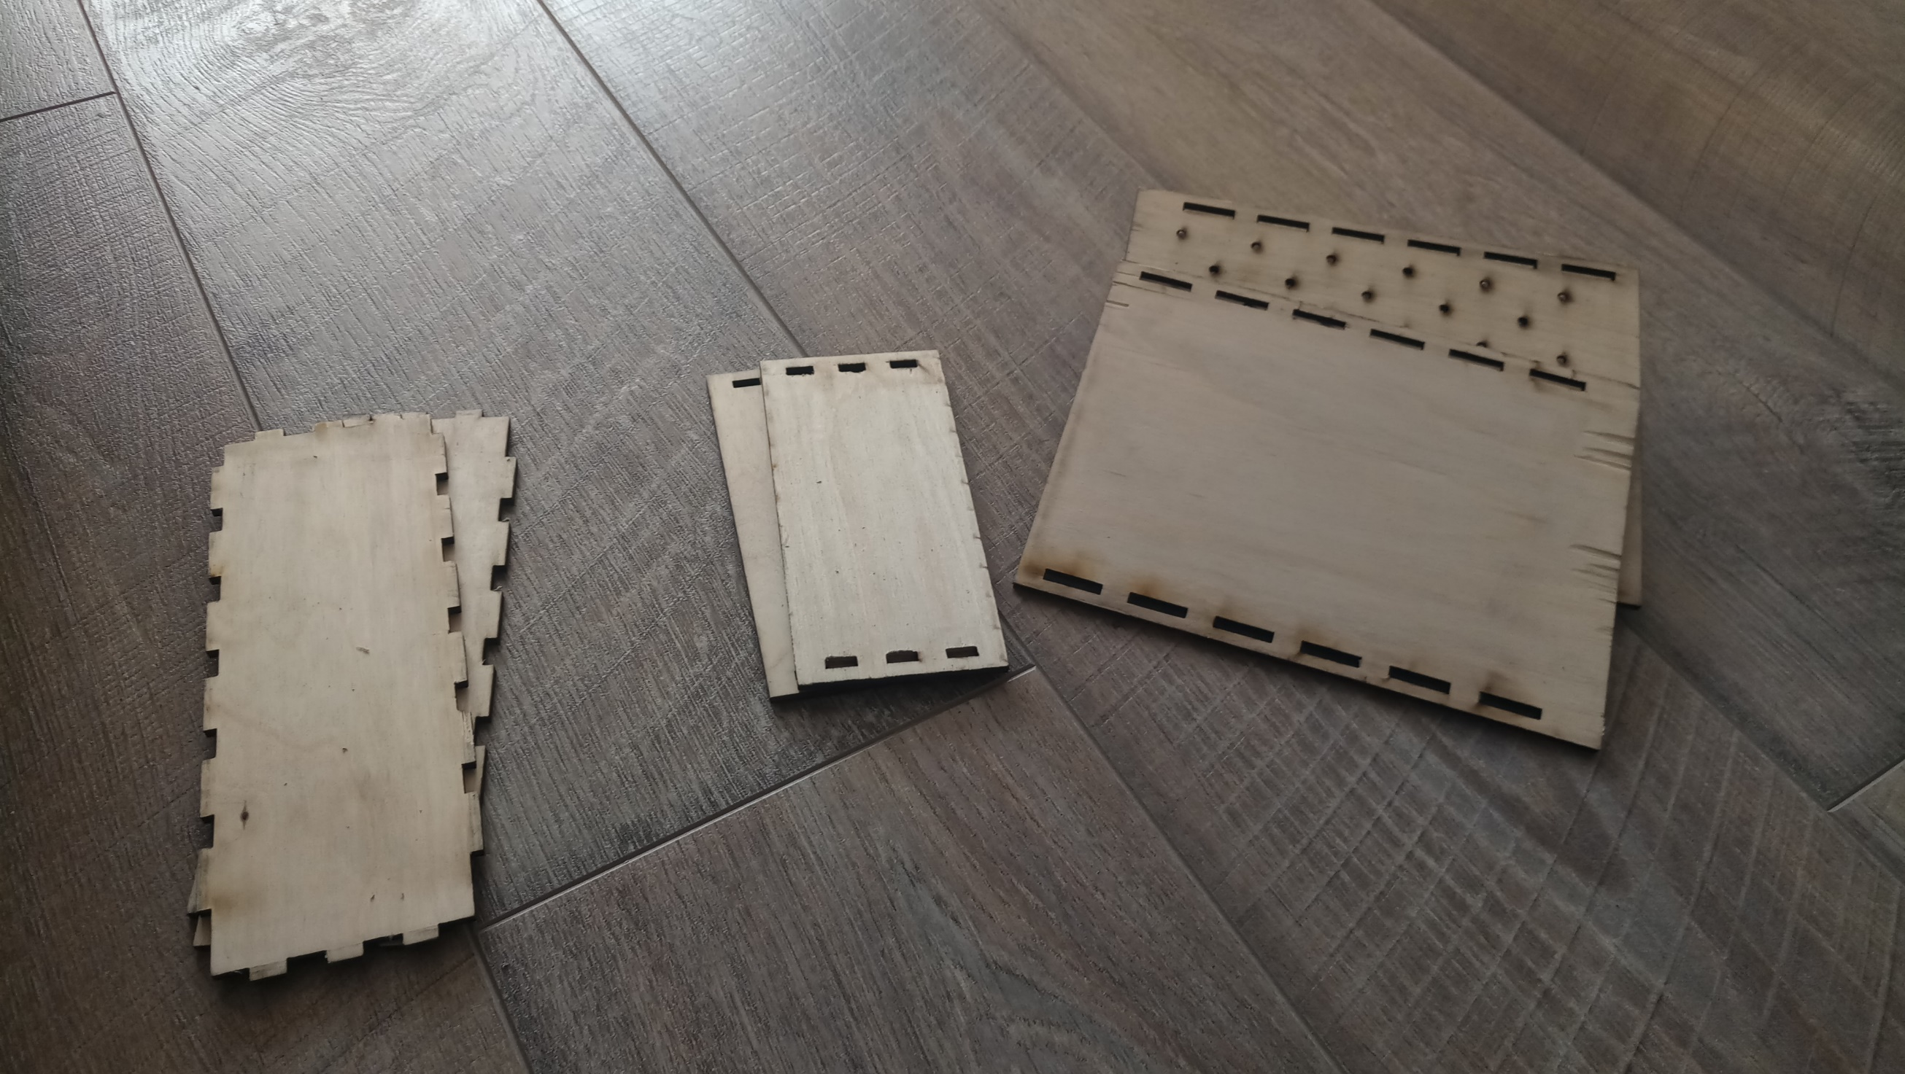
6
5. Детали корпуса

Slide 7
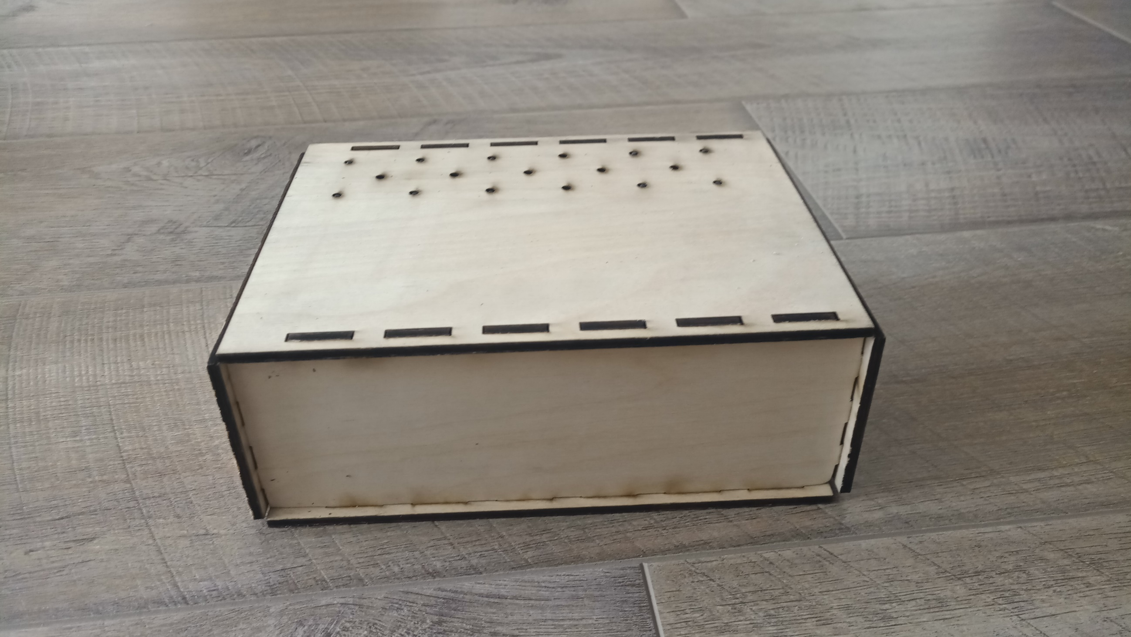
7
6. Корпус в сборе

Slide 8
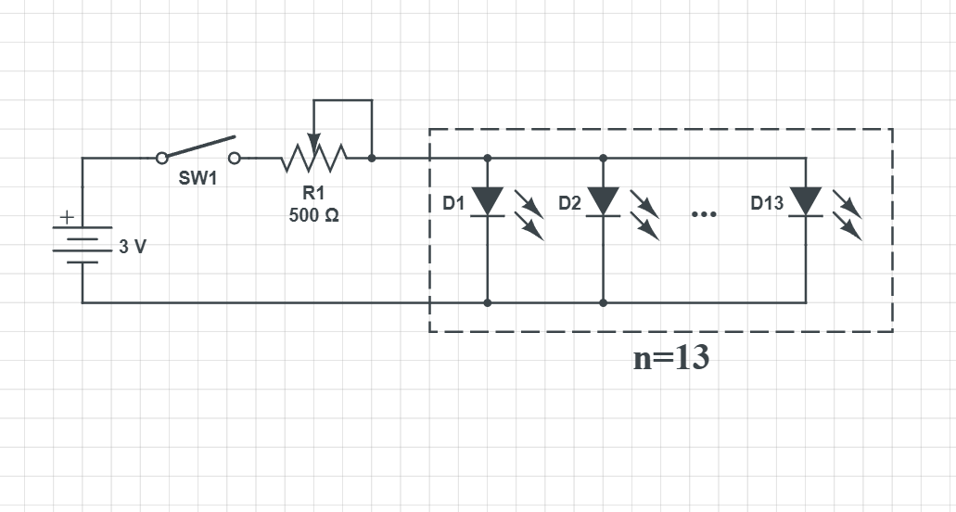
130mA
8

Slide 9
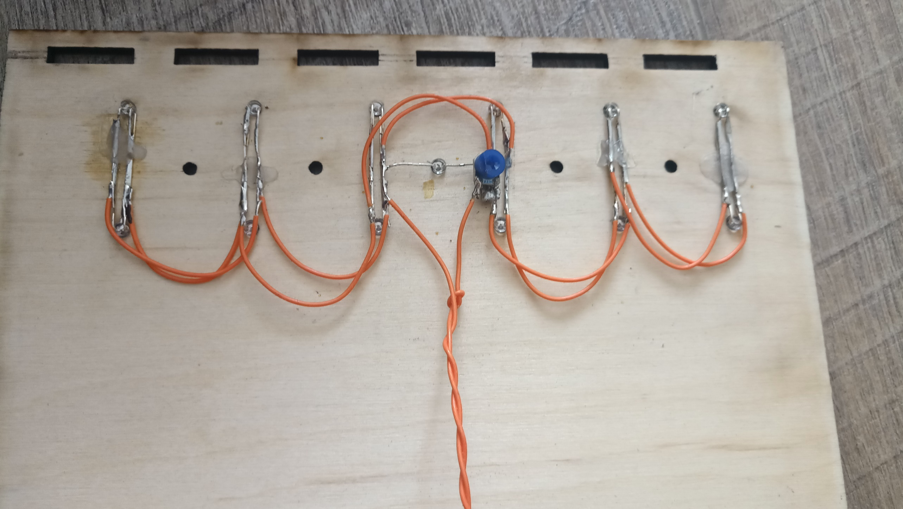
9
7. Схема в сборе

Slide 10
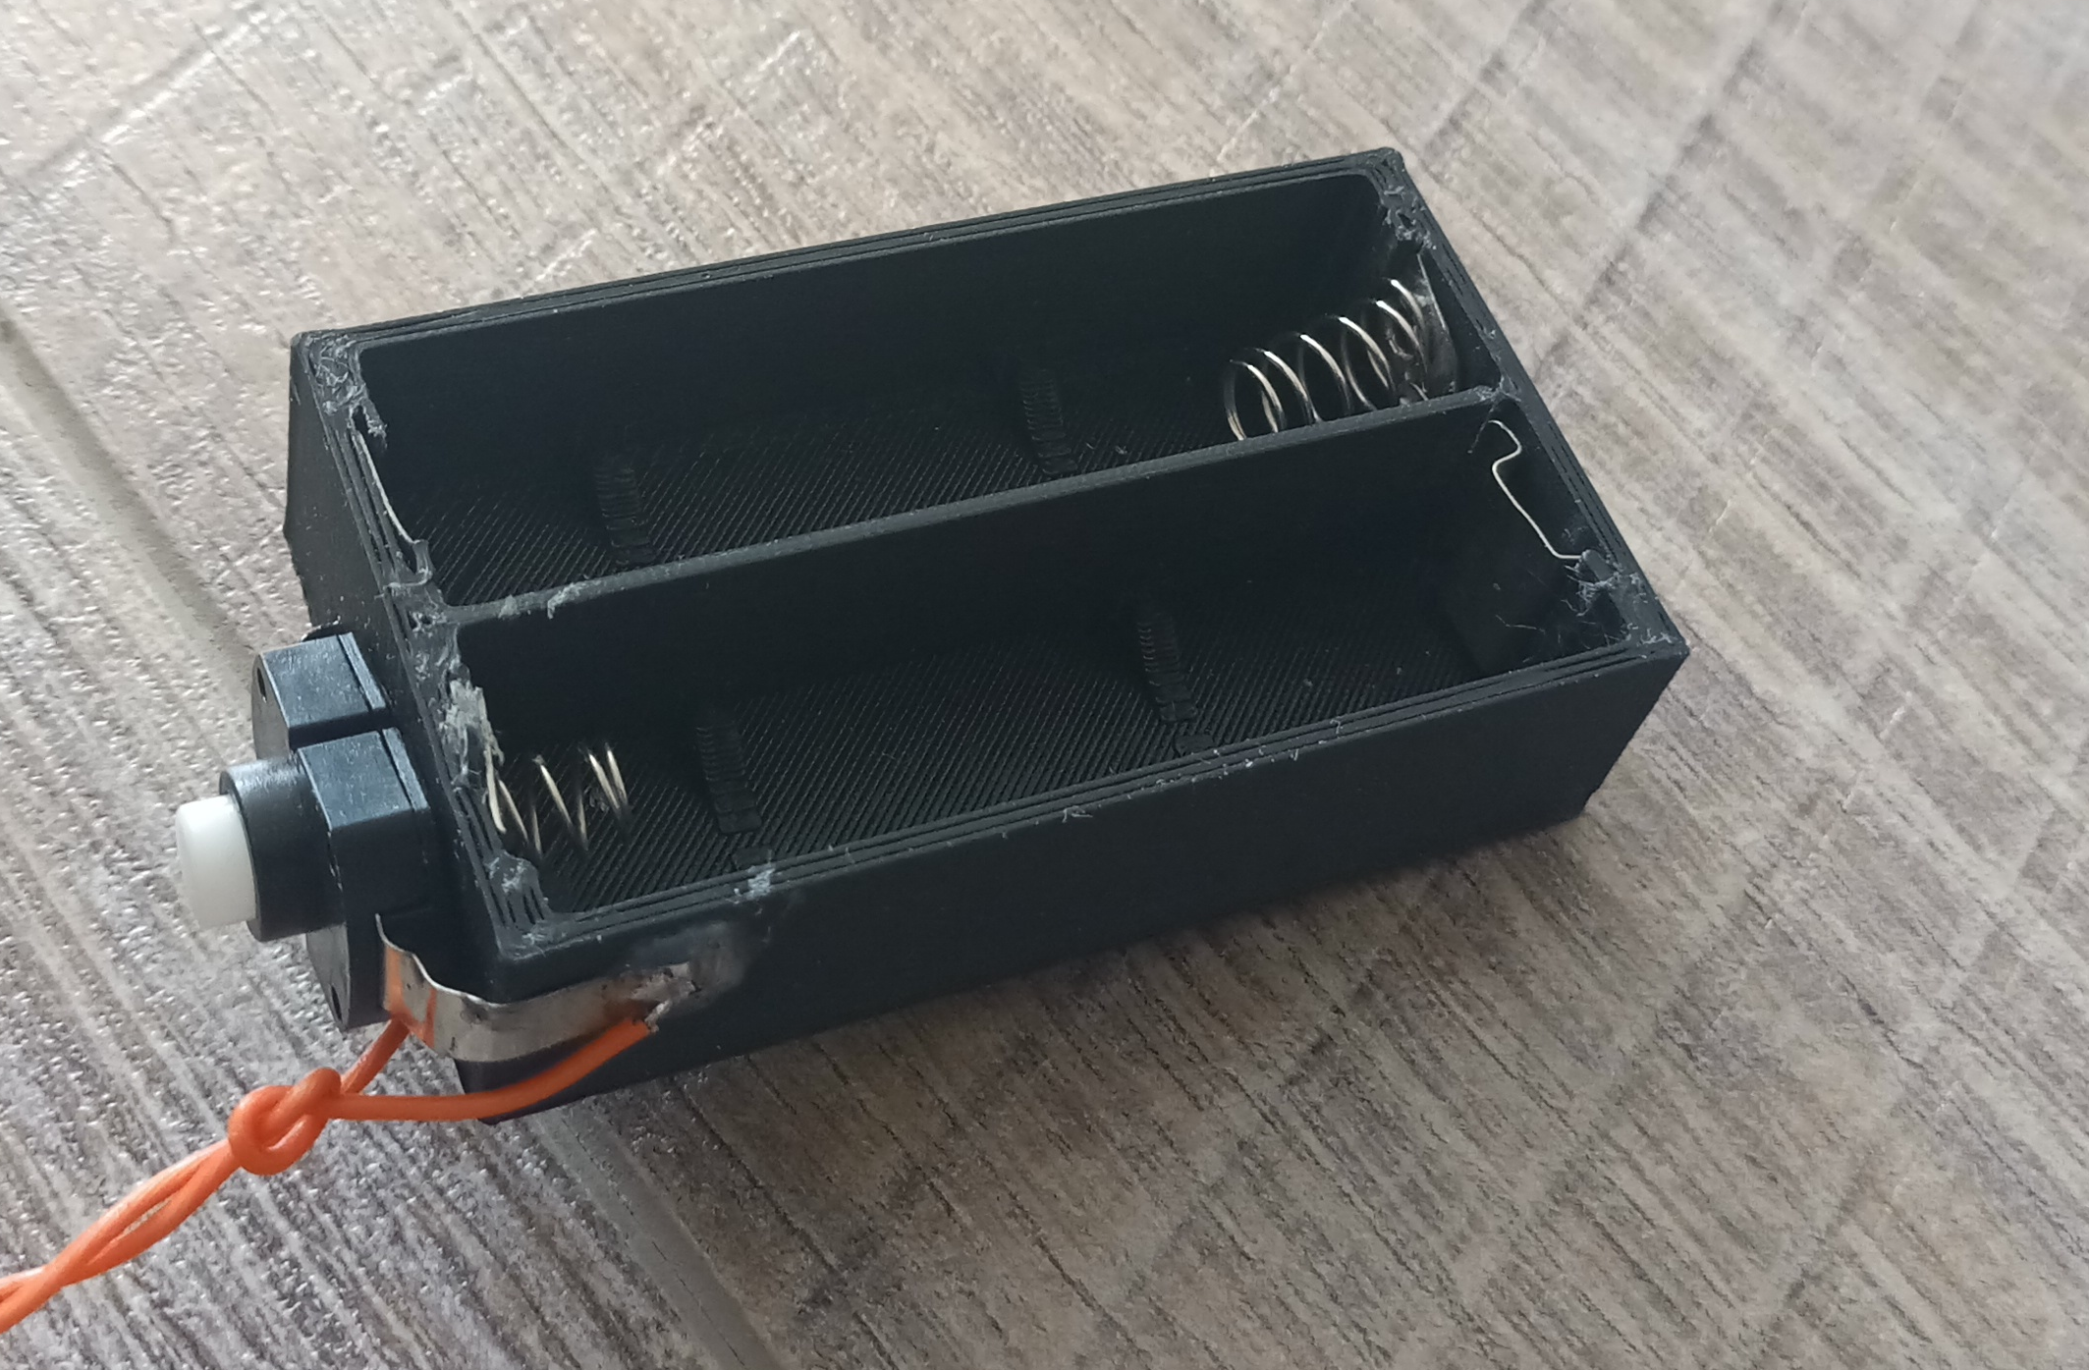
10
8. Отсек батареек

Slide 11
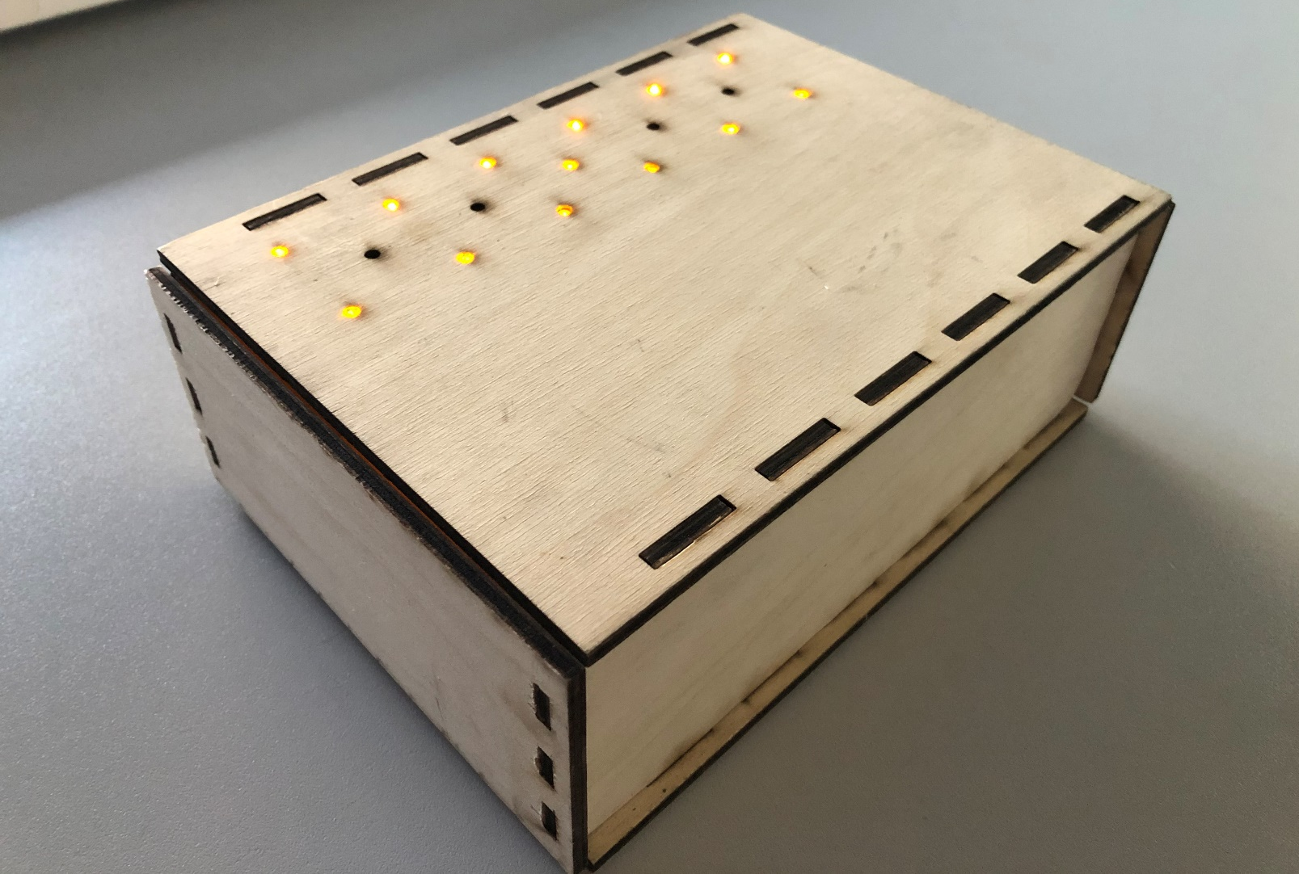
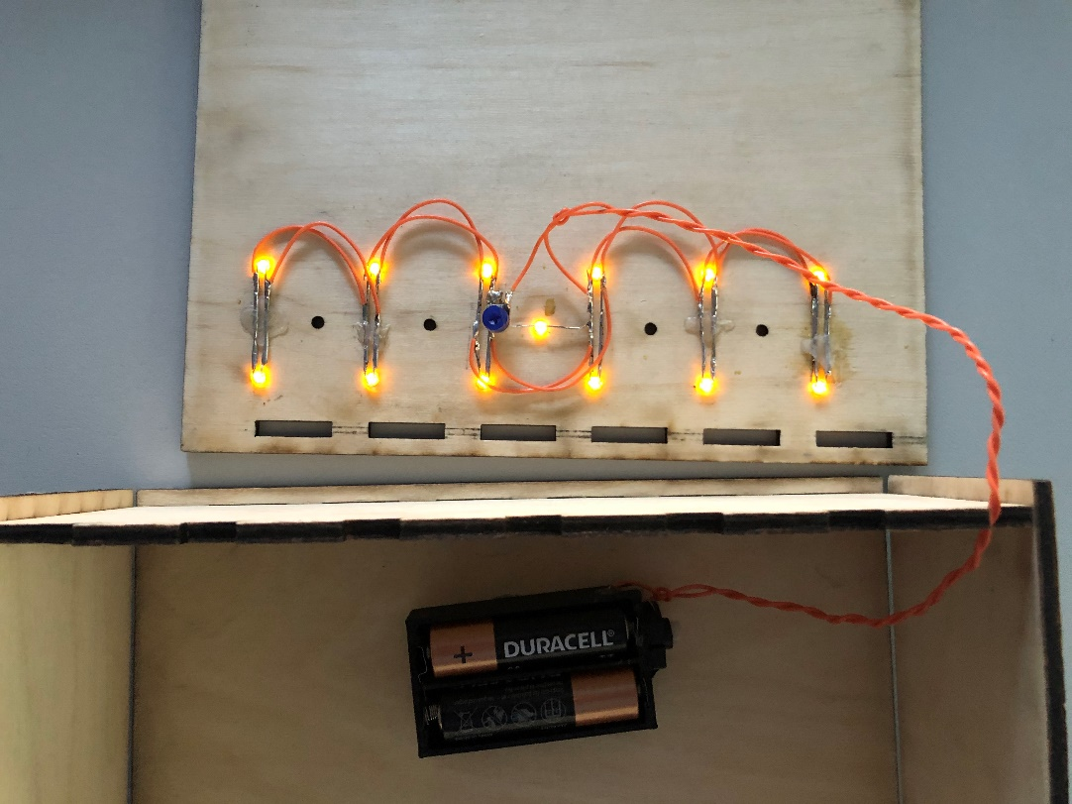
Прибор работает
9. Схема в работе
Недостатки:
Отсутствует кнопка включения на передней панели
Нет возможности плавно регулировать яркость из-за особенностей строения светодиода
В больших помещениях яркости может не хватить
10.Прибор в работе
11

Slide 12
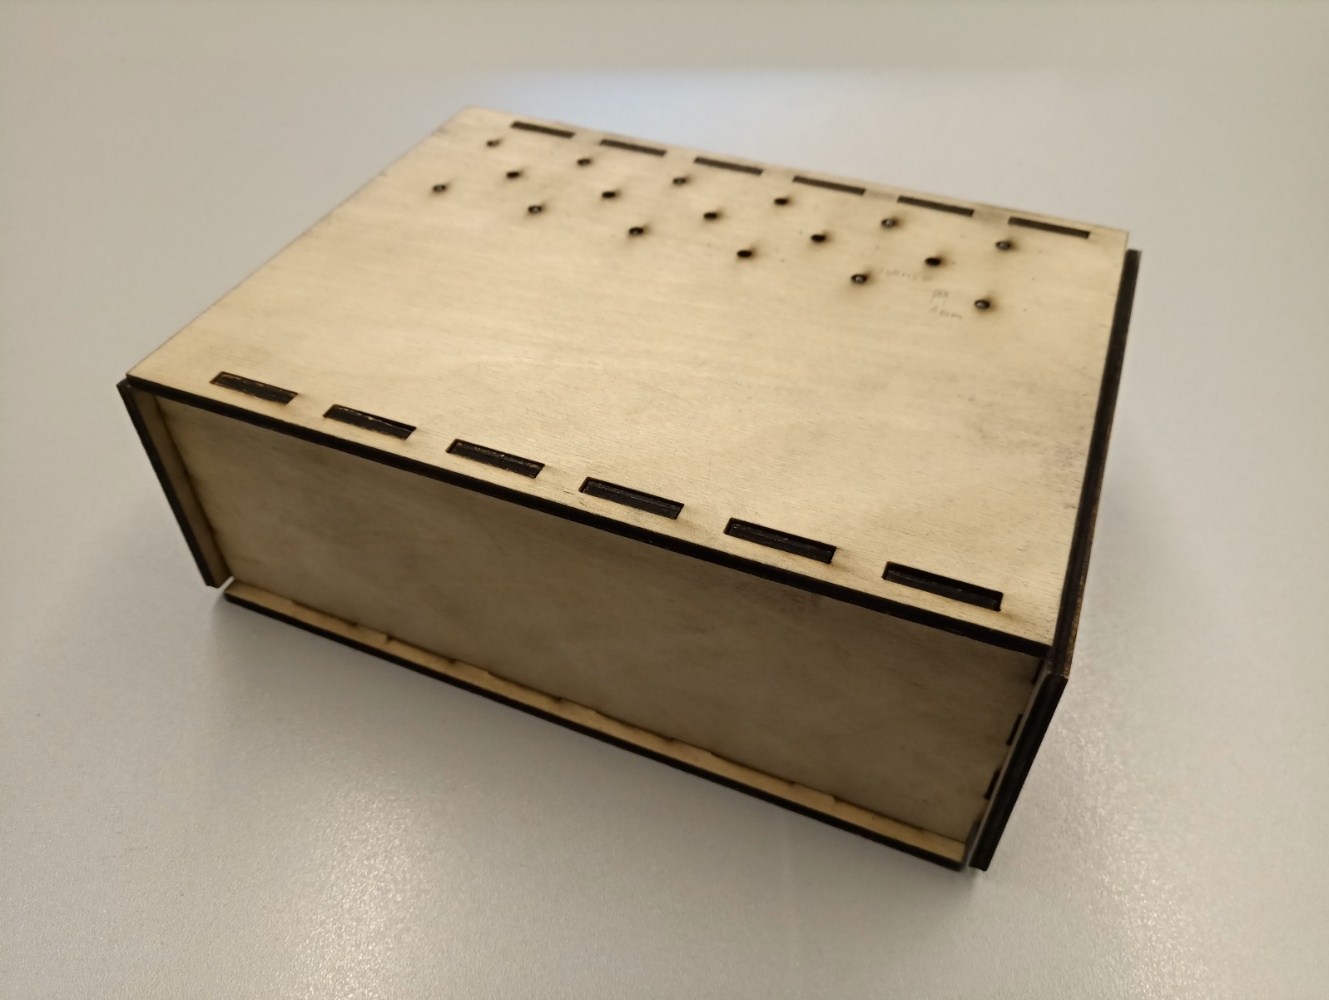
Вывод:
В своей работе я рассмотрел устройство светодиода, сферы применения, схему прибора. Мною был изготовлен и апробирован прибор для освещения небольших помещений в тёмное время суток.
12

Slide 13
Глоссарий
Схема – чертежи, на которых изображены способы соединения электрических приборов в цепь.
Резистор — пассивный элемент электрических цепей, обладающий определённым или переменным значением электрического сопротивления.
Светодиод — полупроводниковый прибор, создающий излучение света при пропускании через него электрического тока в прямом направлении.
13

